Slide 1


Slide 2
ROM是只读存储器，只能读取而不能写入。
ROM包括掩模ROM、PROM、EPROM、EEPROM等多种类型。
掩模ROM和PROM已淘汰，不作介绍了。
主要介绍EPROM和EEPROM的工作原理和使用方法。

Slide 3
§5.3 只读存储器（ROM）
5.3.1 可编程可擦除ROM
（EPROM）
5.3.2 电可擦除可编程ROM
（EEPROM）

Slide 4
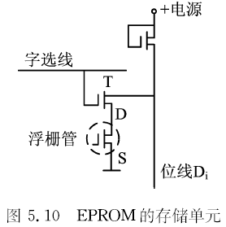
5.3.1 可编程可擦除只读存储器（EPROM）
1. 基本存储单元
采用浮栅雪崩注入式半导体技术，一个浮栅MOS场效应管与一个MOS管（T）串接，构成基本存储单元。
初始状态：浮栅被S_{i}O₂绝缘层包围不带电荷，管子不导通，位线D_{i}为高电平，存储了信息“1”。

Slide 5
存储原理
编程：在漏极D和源极S间，加上25V高电压和编程脉冲，D、S间被瞬时雪崩击穿，大量电子通过绝缘层注入到浮栅，使浮栅管导通，存储的信息变为0。其余未编程单元仍保持1不变。
由于浮栅被绝缘层包围，注入的电子不会泄露，保存的信息也就不会丢失。

Slide 6
存储原理
擦除：EPROM芯片上面有1个石英玻璃窗，当用一定波长的紫外线照射后，所有存储单元浮栅上的电荷会形成光电流泄放掉，使浮栅恢复初态1，因此读出的字节均为FFH。擦净的芯片可重新编程。
EPROM的显著优点是可多次编程，但不能在线编程。擦除和重写前，必须从电路板上拔下芯片，在波长为2537Å的紫外线灯下照射20分钟，擦除后，再用EPROM编程器，重新写入新的程序或数据。
编程过程总是从头到尾，对1块芯片的全部单元进行重写，因此不能对芯片中的部分内容（哪怕1个字节）实现修改。

Slide 7
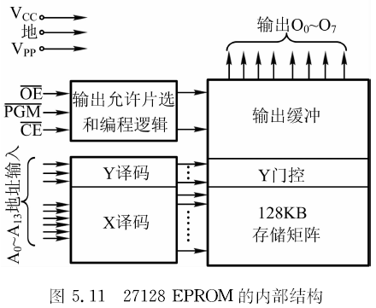



2. 27128 EPROM
1）芯片内部结构：
存储阵列：由128K×1个浮动栅MOS管构成，保存16K×8位二进制信息；
X/Y译码器：对7位行地址（A₆∼A₀）和7位列地址（A₁₃∼A₇）译码；
输出允许、片选和编程逻辑：对输入的控制信号 、 和
进行逻辑组合，实现片选并控制数据读/写；
数据输出缓冲器：8位，每1位都有三态门，读出的1字节数据经过它缓冲后，从数据总线传给CPU。

Slide 8
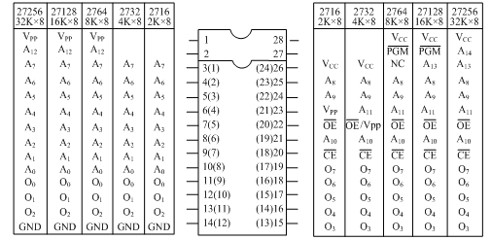
图5.12是27128和其它Intel EPROM芯片的引脚图。
( )内是24脚的2716和2732的引脚号，共24个引脚；
其它芯片则有28引脚

Slide 9



2）27128的引脚信号
27128的容量为16K×8，28脚DIP封装
A₁₃～A₀：14根地址线，可寻址16K
D₇～D₀：8位数据线，编程时输入，读出时输出
：片选输入
：输出允许，通常接/RD，编程时为高电平
：编程时输入低电平的编程脉冲
V_{PP}：编程时接+12V编程电压，读出时接+5V（早期V_{PP}曾用+21V、+24V等）
VCC：+5V电源
GND：地

Slide 10
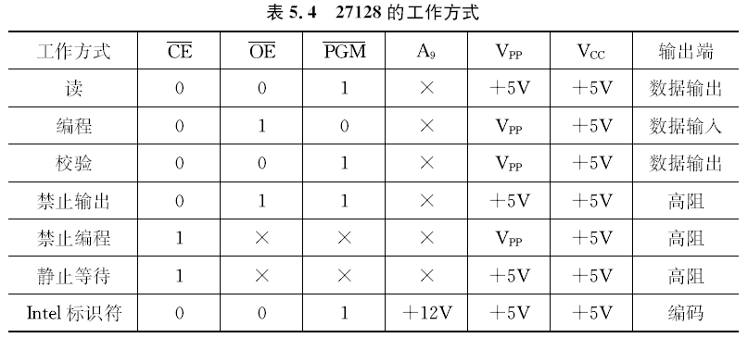


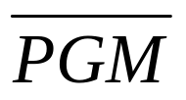
3）27128的工作方式
27128 有7种工作方式，由表5.4概括

Slide 11





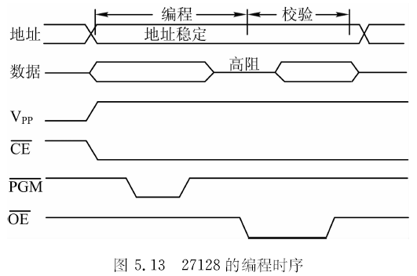
读出：V_{PP}=+5V， ，过程与SRAM类似，
当地址信息到达后，只要 和 ，选中
单元的内容就会出现在数据线上。
编程：需用编程器,由编程软件实现。先置V_{PP}
= +12V， ， , 然后加上地址信息和写入
要编程的字节，接着置 完成1字节写入。

Slide 12
校验：可用两种方法实现校验来核对写入内容。
方法一：与编程方式结合，每写入一个字节，马上读出，检查是否正确。见前面的编程时序图。
方法二：27128有单独的校验方式，因此也可在所有内容都编程完之后再进行校验。
编程：在内存中开辟16KB的27128映像区，与所有单元对应，存放要编程的程序和数据的16进制代码，并在不用位置放入代码FFH（即1111 1111），编程时只要将整个映像区复制进芯片。
校验：依次读出EPROM各字节，与映像区里待编程内容比较，实现校验。
编程好的EPROM芯片，要用不透光的贴纸或胶布封住石英窗口，以免受到来自阳光和电灯等光源的紫外线照射，致使内容受到破坏。

Slide 13



27128的其它工作状态
禁止输出。当 和 为高电平时，即使 =0，
它也禁止输出。
禁止编程。V_{PP}接+12V时，只要 ≠0，它仍处在禁止编程状态。
静止等待。正常使用时，若没被选中，就处于等待方式（Standby Mode），电流从100mA降为40mA，输出处于高阻态，以降低功耗。
读标识符。在读方式下，若24脚（A₉）接+12V，便进入Intel标识符模式，可从中读出制造商和芯片类型码。先将A₁₃∼A₁（除A₉）置为全1，让A₀=0，读出制造商代码，再置A₀=1，读出类型代码。
例如，读出89H、08H，是Intel的M2764A EPROM； 若是89H、89H，则是Intel的M27128A EPROM芯片。

Slide 14
5.3.1 可编程可擦除ROM
（EPROM）
5.3.2 电可擦除可编程ROM
（EEPROM）

Slide 15
5.3.2 电可擦除可编程只读存储器
EEPROM 或E²PROM
1. EEPROM的原理与特点
EPROM的缺点：虽可多次编程，但不容易修改局部内容，那怕只想改变1个字节，也要拔下芯片，用紫外线擦除后重新编程，使用不方便。
EEPROM是一种能多次写入局部内容的只读存储器，工作原理类似于EPROM，但采用不同方法使浮动栅带电和去电。其漏极上面加了个隧道二极管，在高电压作用下，电荷通过它流向浮动栅，即编程；若电场极性反转，电荷将从浮动栅流向漏极，即擦除。

Slide 16
EEPROM的特点
1）+5V单电源供电。早期产品编程时也要+21V，改进后的2817A等，能将+5V升到+21V。
2）按字节擦除和改写，只需10ms。可改写任一部分内容，擦写10000次，甚至百万次，数据保存10年。
3）在线编程。不需专门编程器，不必取下芯片，可在电路板上在线编程（On-line Programming）。
4）兼有ROM和RAM的特点。断电不丢失信息，又可随机改写，但不能代替RAM，使用中主要是读出。单元擦除比EPROM快，写入比RAM慢得多。
5）常见的EEPROM： 2817A（2K×8）
28C64（8K×8） 28C256（32K×8）
28C010（128K×8） 28C040（512K×8）

Slide 17
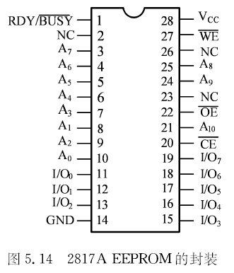

2. 2817A EEPROM
1）2817A的特点
容量2KB，存取时间150ns，写入时间10ms，擦除时间10ms。
28脚DIP封装，有11根地址线和8根双向数据线，接受
、 和 等读/写控制。
单电源+5V供电。
有上电和掉电保护电路，防止电源波动引起误写，实现数据保护。

Slide 18



1）2817A的特点
编程与擦除
编程前能自动擦除要写入单元，还可自定时写周期，最大不超过10ms。但需要自擦除自定时电路，由 和 状态决定它的启停。
空闲/忙碌（ 或 ）输出信号指示编程进程。写入字节时为0，内部忙碌；写入结束后置1，可开始下个字节的写入。
可用 形成的上升沿向CPU发中断请求，开始下个字节的写入操作。

Slide 19
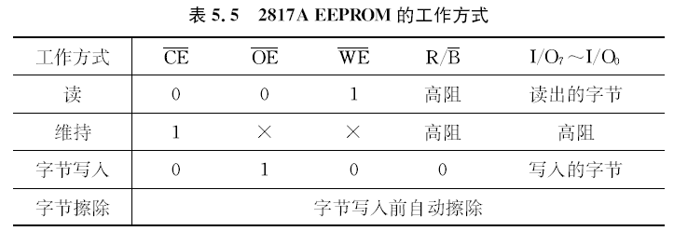
2）2817A的工作方式
2817A有四种工作方式，见表5.5。

Slide 20
2817A的用途
2817A容量不大，价格较低，主要用途：
存放仪器断电后不应丢失的数据。例如三角函数转换表、热电偶温度特性曲线和其它传感器特性等。
存放仪器当前状态参数。例如各开关的设置、报警参数上下限、当前显示格式等。关机时被记忆在EEPROM中，下次开机时仪器监控程序会将它们读出来，设置好仪器，不必每次开机都要设置仪器，还起掉电保护作用。
EEPROM擦写速度较慢，不能做大容量内存。应用中可将待写入数据存于RAM，让程序在空闲时再写入EEPROM。

Slide 21
3.串行接口EEPROM（供选用）
串行EEPROM容量较小，大多是8脚封装，体积小，功耗低，价格便宜，接口电路很简单，比并行EEPROM更受欢迎。常用的串行EEPROM主要有24、84和93等系列。
24系列：8脚DIP封装，采用两线I²C串行总线（Inter-Intergrate Circuit Bus）, 不需其它控制信息。如Microchip的24LCxx, Xicor的X24xx, Atmel的AT24Cxx等芯片。
其余类型：84系列, 如Xicor的X84xx；93系列, 如Atmel的AT93C66, NS的NM93C46等。
24LC系列EEPROM芯片 采用CMOS技术，有效电流1或3mA，待机电流100nA或1μA，有硬件写保护功能，可擦写1百万次，数据保存200年，8脚封装。

Slide 22
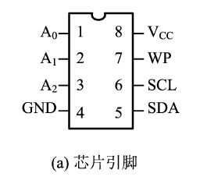
1）24LC系列EEPROM的引脚
A2～A0：功能地址线。可连到V_{CC}或地实现硬件编程，区分并接的同类芯片。例如A₂A₁A₀均接地，地址为000；A₂A₁接地，A₀接Vcc，地址为001。
WP：写保护输入。接地允许读/写，接Vcc不能写入，芯片成串行ROM。
SCL：串行时钟输入。最大频率400KHz，用于同步传输数据。时钟上升沿写入，下降沿读出。SCL用软件产生。
SDA：串行数据线。双向传输，串行读出数据或写入控制字、地址和数据。
V_{CC}：电源，+2.5～+5V。
GND：地。

Slide 23

2）24LC系列EEPROM的控制字
读/写操作前，先要从SDA送入一字节控制字，随后送地址和数据。即
D₇～D₄：控制码1010，是I²C总线分配给串行EEPRO M的器件地址。
D₀：读/写控制位R/W，1读，0写。
D₃～D₁：器件地址选择位A₂A₁A₀。早期的小容量芯片可通过A₂A₁A₀脚的硬件编程来扩展容量，这3位将填入芯片地址。新的产品从LC32开始才能用硬件编址扩展容量。

Slide 24
3）24LC系列EEPROM的地址设置
小容量芯片的控制字只用1个字节地址，而04/08/16型芯片8位地址已不够用，便按256字节为1块分块寻址，在地址选择位中填入块号B_{i}，等于是地址位A₁₀～A₈。
从LC32开始，分块寻址已不能满足寻址需求，只好将地址增加到2字节，不足16位时，高位置0。因此，从LC32开始，都可编程A₂A₁A₀脚来扩展容量。
从LC1025开始2字节地址也不够了，又引入分段寻址，再用地址选择位，将64KB设为1段，并用Si来指示段号。

Slide 25
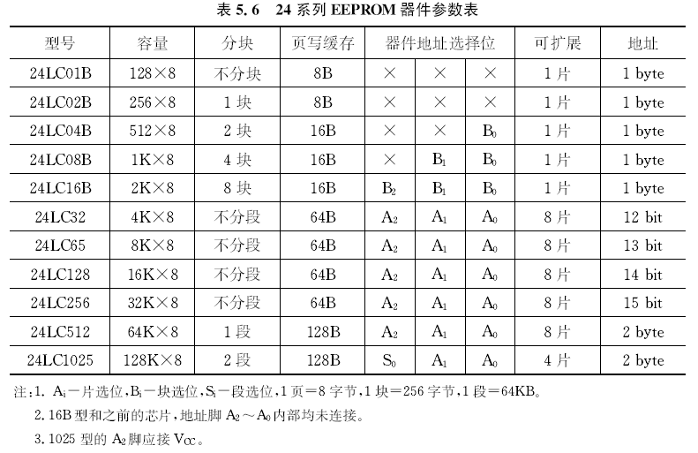
表5.6 24LCxxx EEPROM器件参数表 

Slide 26
4）写入方式
内部有定时电路，写入前能自动擦除。只有2根信号线，读/写前应先写入控制字，并选用不同的读/写方式。有两种写入方式：
（1）字节写入。一次写入1字节。设S−起始信号，A−芯片发回的确认信号，P−停止位，从SDA线送入的指令结构：
S-写控制字1010xxx0-A-高8位地址-A-低8位地址-A-
数据字节-A-P
（2）页面写入。内设1个页面写入缓冲区。写入首字节后，继续发送（n-1）个字节，暂存于缓冲区。收到停止位即启动内部写，把区内数据写入。各芯片的页写缓存n不同。页面写入的指令结构：
S-写控制字1010xxx0-A-高8位地址-A-低8位地址-A-
n个字节数据-A-P

Slide 27
读取方式
（1）当前地址读取。不用写入地址，从数据指针的下个地址处读出1字节。指令结构：
S-读控制字1010xxx1-A-数据字节-P
（2）指定地址读取。先写入要读字节的地址，然后读取。指令结构：
S-写控制字1010xxx0-A-高8位地址-A-低8位地址-A-读控制字1010xxx1-A-数据字节-P
（3）顺序读取。从某个地址起顺序读取。每读1字节后要送回一个确认信号，地址指针自动+1，继续读下个字节，直到写入停止位。
一次可读出整个芯片内容，但地址若超过最大值（如LC32为3FFH，LC128为3FFFH等），会回转到0000H。

Slide 28
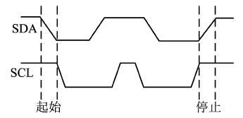
5）操作时序
I²C总线传输波特率达100Kbps。可将SCL和SDA连到单片机MCU的两线串行接口，按时序用软件向SCL脚不断输出0/1电平来形成时钟，同时向SDA脚串行地写入控制字、地址、要存的数据，或串行读出数据。
也可用并行接口中的2根数据线，与24LC芯片通讯。
由编程波形，只有SCL=1，SDA=才开始传送，停止时SCL=1，SDA=；SCL=0期间数据允许改变，SCL=1期间数据才被确认；程序接收到1个字节后，要在SCL=1时将SDA拉低，向芯片发确认信号。

